Slide 1

KHỞI ĐỘNG

Slide 2





Nhạc nền
BẮT ĐẦU

Slide 3
CÁCH CHƠI
Trò chơi sẽ có 4 câu hỏi trắc nghiệm.
Để trả lời các câu hỏi này, em hãy đưa ra kí hiệu KÉO - BÚA - BAO chứa đáp án đúng mà các em tìm được nhé!

Slide 4






8 + 5 = ?
CÂU 1
A. 12
Âm thanh kiểm tra đáp án
B. 13
C. 14

Slide 5


80 + 18 = ?
CÂU 2
A. 98
B. 99
C. 89

Slide 6


9 + .......= 18
CÂU 3
A. 7
B. 6
C. 9

Slide 7
............- 20 = 50
CÂU 4
A. 60
B. 80
C. 70

Slide 8

ÔN TẬP PHÉP CỘNG VÀ PHÉP TRỪ
( TIEÁT 2)

Slide 9

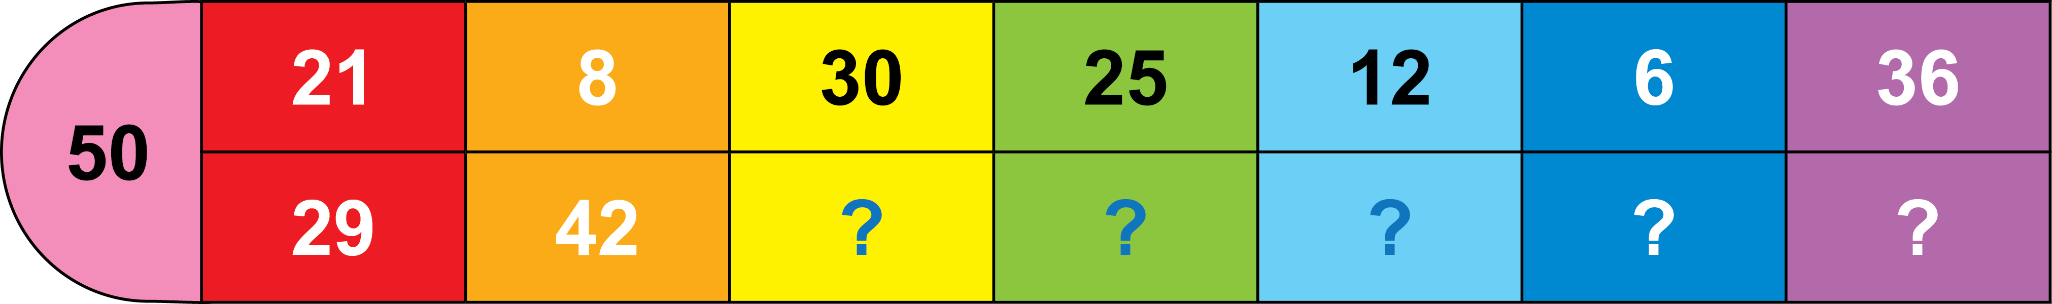
4
Số?
a)
20
25
38
44
14
21
8
50
50
29
42

Slide 10
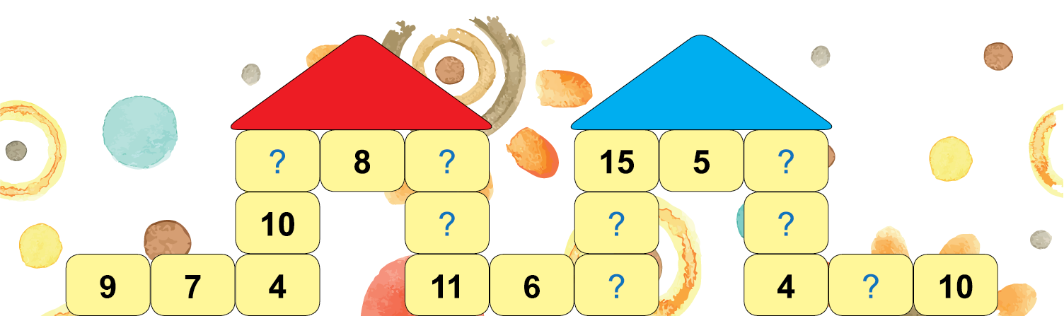
5
Số?
Biết ba số theo hàng ngang hay cột dọc đều có tổng là 20.
6
6
0
3
2
16
3
6

Slide 11

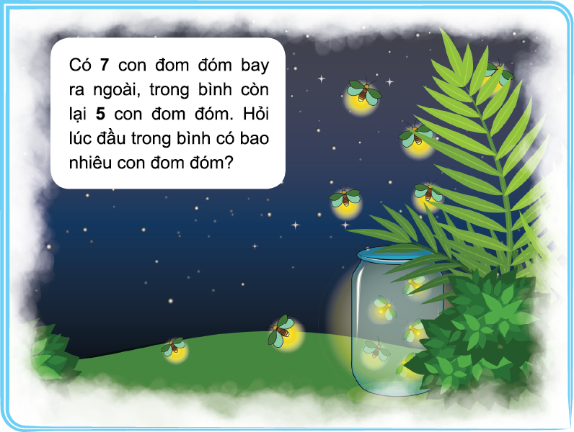

6
Có 7 con đom đóm bay ra ngoài, trong bình còn lại 5 con đom đóm. Hỏi lúc đầu trong bình có bao nhiêu con đom đóm?

Slide 12

Có 7 con đom đóm bay ra ngoài, trong bình còn lại 5 con đom đóm. Hỏi lúc đầu trong bình có bao nhiêu con đom đóm?
6
Lúc đầu trong bình có số con đom đóm là:
7 + 5 = 12 (đom đóm )
Đáp số: 12 (đom đóm )

Slide 13






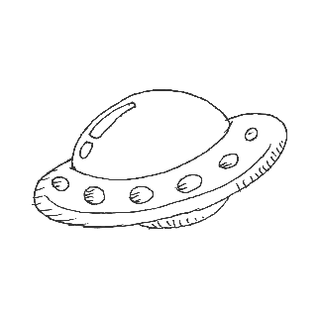


CỦNG CỐ

Slide 14

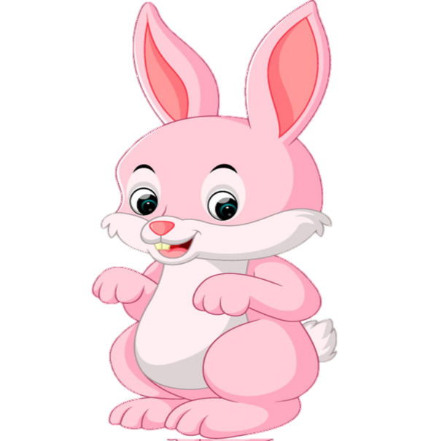

TÌM CHUỒNG CHO THỎ
15 + 46

Slide 15

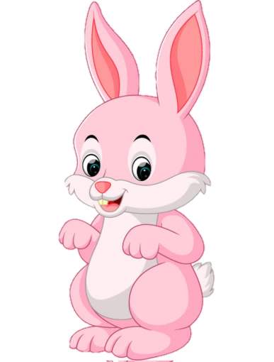

15 +4
16 + 39
12 + 39
51
19
55
Notes:
Bấm vào con thỏ

Slide 16




